Slide 1

MASYARAKAT INFORMASI

Slide 2
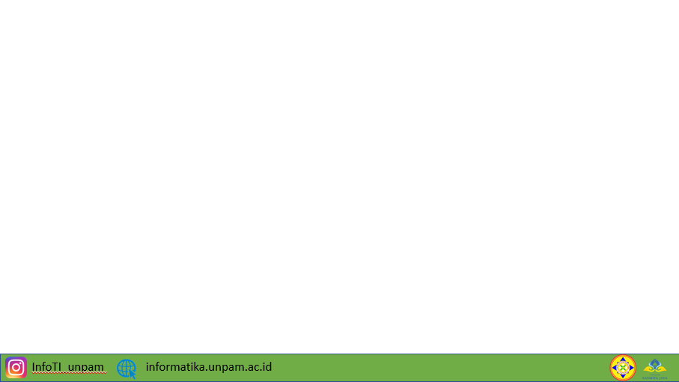
“Sebagian terbesar dari perkembangan aplikasi komputer di dunia bisnis pada masa mendatang akan berlandaskan kepada teknologi basis data dan saling terhubung melalui jaringan komputer”.
James Martin 1979

Slide 3
Era Informasi
Perubahan paradigma
Lama:
Konvensional
Standard
Monopoli
Terproteksi
Baru:
Feksibel
Customized
Profesionalitas
Tidak Birokratis

Slide 4
PERUBAHAN MANAJEMEN
Informasi mengalir langsung ke ppimi mppinnaannpuncak tanpa campur tangan manajemen tingkat menengah dengan bantuan SIM (Sistem Informasi MMaannaaejemmeenn)
Manajer tingkat menengah yang mau bertahan, hhaaruuss
mengubah paradigma
Komunikasi mengambil pola komunikasi elektronik yang bersifat maya)
Manajer tingkat atas memiliki taanngggguunnggjawab yang lebih besar dan dalam mengambil kkeeppuutuussaanndibantu oleh DSS (Decision Support System)

Slide 5
Ciri Era Informasi
Q Informasi menjadi alat komoditi
Q Distribusi informasi berubah dari tercetak menjadi elektronik dengan karakteristik informasi:
Q Terbaru
Q Journal
Q Prediksi
Q Sistem layanan berubah dari manual ke elektronis (e-service)
Q Kompetisi bersifat global & ketat
Q Sektor ekonomi bergeser dari penghasil barang ke pelayanan jasa

Slide 6
Ciri Era Informasi (2)
Q Interaksi langsung antara penyedia dan
pemakai
Q Kualitas SDM ditentukan pada kemampuan memproduksi/meramu Informasi
Q Kepercayaan dan kepuasan customer
menjadi tujuan utama
Q Pengambilan keputusan berbasis pada Teknologi Informasi
Q Terbentuknya komunitas masyarakat maya

Slide 7
Dampak Positip Era Informasi
EFISIENSI
PRODUKTIVITAS
  Pelayanan Publik/Pemerintah
  Bisnis/Komersial
  Media Massa
  Pendidikan
  Masyarakat
KENYAMANAN
BORDERLESS
KECEPATAN

Slide 8
Dampak Negatif Era Informasi
Rasa Takut
Keterasingan
Kelompok Miskin Informasi
Individualistik
Kompleksitas Tinggi
Rentannya Organisasi
Pelanggaran Privasi
Pengangguran
Kaburnya Citra Manusia

Slide 9

Kunci Keberhasilan Era Informasi
Creativity
Customizability
Convenience (Total Customer Satisfaction)
Human Resource (Siapkan… BUKAN
mencari……)

Slide 10
Layanan Elektronis (e-Services)
Definisi menurut Wikipedia:
e.Services adalah istilah yang menunjukkan penyediaan layanan melalui Internet
E-commerce, mis: jual-beli secara online
E-government, mis: pelayanan publik
melalui Internet
E-library: layanan perpustakaan digital
E-ticketing: membeli tiket elektronis
Semua serba “E”, dll

Slide 11

Layanan Elektronis (e-Services) -2
penyedia layanan
pemakai layanan
akses dan penyampaian layanan
Internet
layanan
pir nti akªses

Slide 12
Sejarah (~1970 sd ~1990)
Konsep layanan elektronis diawali dari pengembangan program aplikasi untuk berbagai keperluan
  Sebuah aplikasi dirancang untuk suatu keperluan
tertentu dan melakukan fungsi-fungsi tertentu
    Contoh: Aplikasi akuntansi digunakan untuk mengelola data keuangan perusahaan, dan dapat memroses neraca, cashflow, serta menghasilkan laporan-laporan
  Tujuan aplikasi adalah untuk mengotomasikan
berbagai proses
  Hampir semua aplikasi bersifat stand-alone (berdiri sendiri), tidak terhubung ke jaringan

Slide 13
Sejarah (~1990 sd ~2000) -2
Seiring dengan perkembangan teknologi jaringan komputer dan Internet, karakteristik program aplikasipun berubah
  Aplikasi berjalan di atas jaringan dan memanfaatkan potensi jaringan untuk memperluas kemampuannya
  Mulai muncul konsep tentang layanan: ada pihak yg memerlukan sesuatu, dan ada pihak lain yang menyediakannya
  Antara penyedia dan pemakai layanan tidak perlu ada keterkaitan sebelumnya (prior association)

Slide 14



Sejarah (~1990 sd ~2000) -3
Client (pemakai layanan)
Server aplikasi

Slide 15

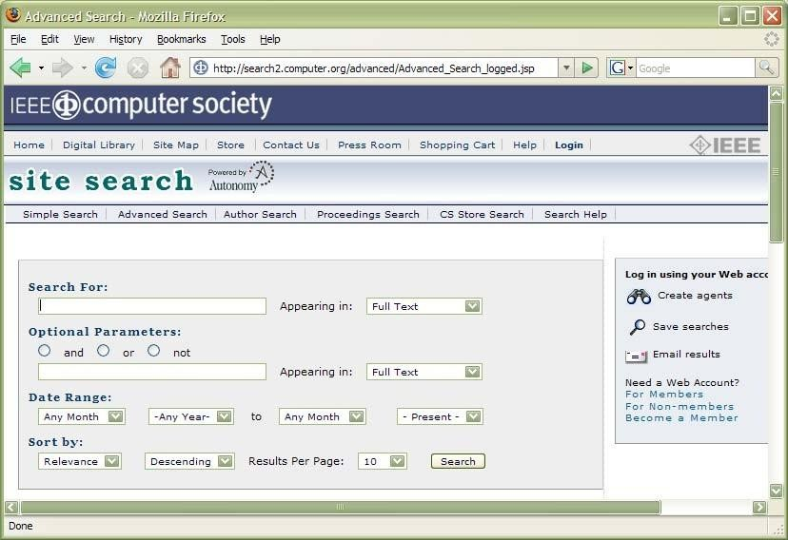
Contoh: Layanan perpustakaan digital (digital library)

Slide 16
Perkembangan Saat Ini … (2000 - …)
Perubahan karakteristik layanan on-line
  Jenis semakin bervariasi € semakin banyak layanan di bidang-bidang yang juga terus bertambah
  Melibatkan semakin banyak pihak dengan interaksi yang semakin kompleks
    Toko on-lineAmazon
    Sistem pemesanan (reservasi) tiket pesawat
  Layanan-layanan yang bersifat kontemporer (baru)

Slide 17
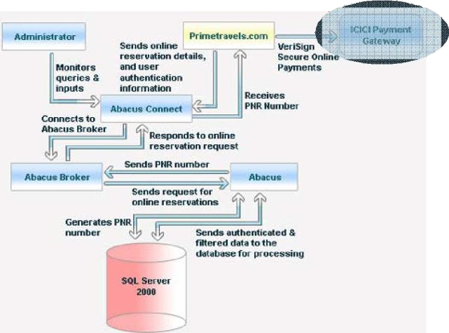


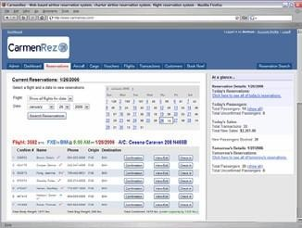
Airline reservation system
Semakin banyak pihak yang terlibat dengan interaksi yang semakin kompleks

Slide 18
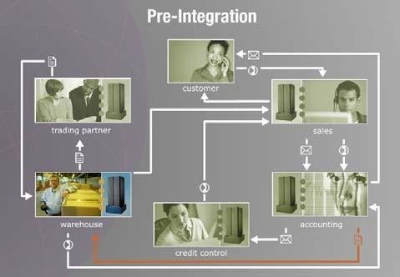
Proses pemenuhan layanan juga meli- batkan banyak pihak yang saling terkait.
Diperlukan integrasi terhadap berbagai aktivitas yang terkait dengan pemenuhan layanan tersebut.
Contoh: pemenuhan order dari pembeli

Slide 19
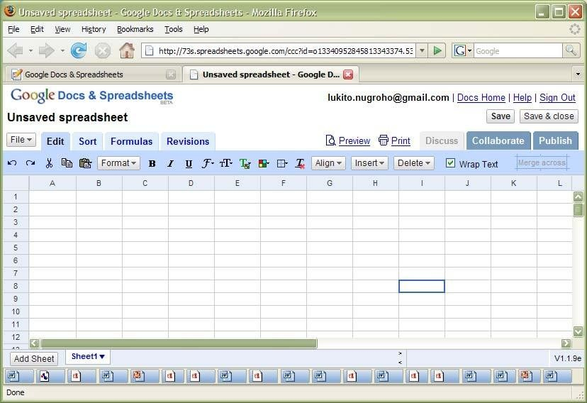
Layanan-layanan kontemporer, kombinasi dari inovasi ide, dukungan teknologi, dan ketersediaan infrastruktur (terutama bandwidth Internet)
Contoh: Google on-line spreadsheet

Slide 20
Interaksi Penyedia - Pemakai
Internet memungkinkan penyedia dan pemakai berhubungan secara langsung (direct communication)
  Menghilangkan pihak-pihak “perantara” (distributor, penyalur, dsb)
  Mengurangi biaya, waktu, dan usaha bagi kedua
belah pihak
  Dapat menimbulkan “konflik saluran” (channel conflicts) € sebuah saluran komunikasi menghalangi saluran komunikasi yang lain
    Contoh: penjualan on-line mengurangi omzet penjualan off-line

Slide 21

Hubungan Satu-Satu
penyedia layanan
komunikasi satu-satu yang unik dan bersifat personal/individual
pemakai layanan

Slide 22
Hubungan Satu-Satu dan Loyalitas
Mempertahankan hubungan yang bersifat personal/individual sangat tergantung pada loyalitas pemakai kepada penyedia layanan
Loyalitas dalam dunia virtual sangat rentan terhadap kepercayaan (trust) – sekali pemakai tidak percaya, sangat mudah baginya untuk berpindah ke penyedia yang lain
– Kepercayaan € kesediaan pemakai untuk tetap berinteraksi dengan penyedia layanan

Slide 23
Kepercayaan Pemakai
Kebenaran (correctness) informasi
  Informasi yang disampaikan sesuai fakta
  “Ibukota Indonesia adalah Bandung” € tidak benar
Akurasi informasi
  Informasi yang disampaikan memiliki derajad
ketelitian yang cukup
  “Bandung terletak di Jawa Barat” lebih akurat drpd “Bandung terletak di Indonesia”
Keterbaruan (update) informasi
  Dalam era informasi, informasi yg terlalu lama tidak diperbarui juga dapat menurunkan kepercayaan, meskipun kebenaran dan akurasinya masih terjaga
Keamanan informasi
  Terkait dengan nilai ekonomis informasi

Slide 24
Hubungan Just-in-Time
Dengan kemudahan dan kecepatan berkomunikasi, hubungan pemakai – penyedia layanan sering bersifat just-in-time € interaksi berlangsung secara ad-hoc, mendadak, dan tidak berkelanjutan (once-only)
Konsekuensi hubungan just-in-time
  Perlu kecepatan respons
  Perlu fleksibilitas dalam memenuhi
permintaan secara just-in-time

Slide 25
